Slide 1
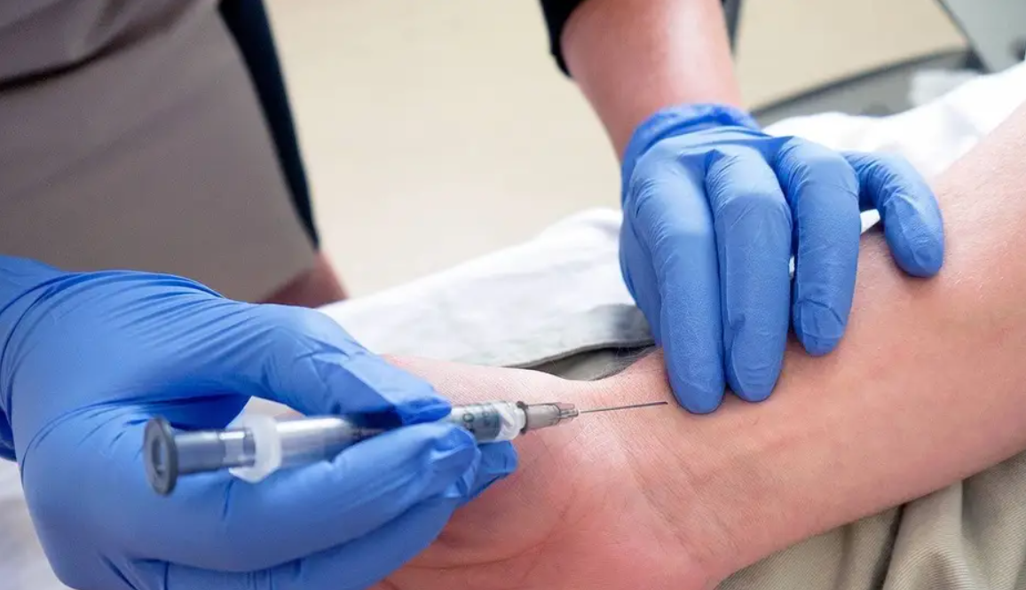
ΟΞΕΟΒΑΣΙΚΗ ΙΣΟΡΡΟΠΙΑ
Μπέλλου Αγγελική
Πνευμονολόγος-Φυματιολόγος
Επιμ. Β’ ΜΕΘ ΠΓΝΠ

Slide 2
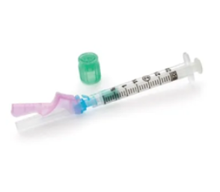
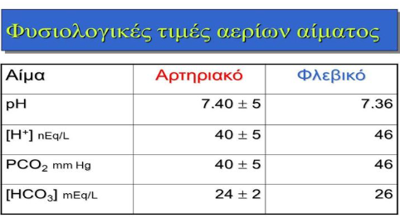
ABGs, Arterial Blood Gases
Λαμβάνονται από αρτηρία – κερκιδική, βραχιόνιο, ραχιαία του ποδός, μηριαία.
Είναι παρεμβατική μέθοδος.
Προσοχή σε όσους παίρνουν αντιπηκτικά/θρομβοπενία.
Γιατί όχι φλεβικό αίμα???

Slide 3
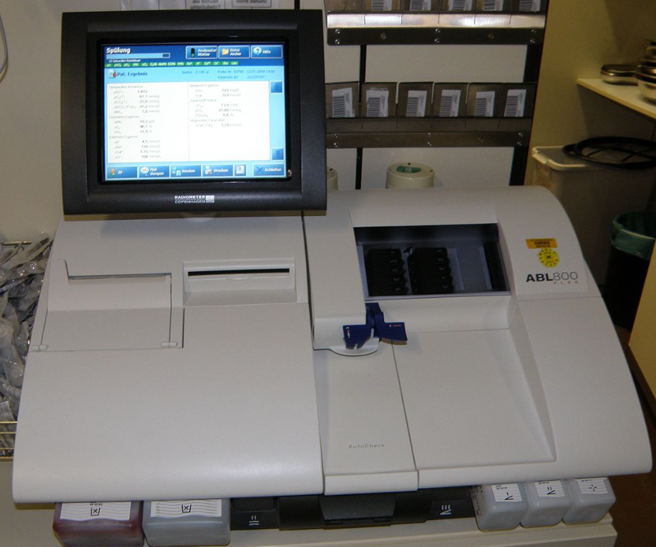
ΕΥΡΟΣ ΤΩΝ ΦΥΣΙΟΛΟΓΙΚΩΝ ΤΙΜΩΝ
pH 7.35 - 7.45
PCO₂ 35 - 45 mmHg
PO₂ 80 - 100 mmHg (FIO2=21%)
HCO₃ 22 - 26 meq/L
BE ±2
SaO₂ >95%

Slide 4
Βασικές αρχές της οξεοβασικής
Κατά την καταβολική φάση των υδατανθράκων, των πρωτεϊνών και των λιπών παράγεται CO₂ διά του κύκλου του Krebs, μέσω του AcCoA.
CO₂ + H₂O <-> H₂CO₃ <-> H⁺ + HCO₃⁻
Η αντίδραση καταλύεται από την ανθράκικη ανυδράση.
Η [Η+] στο ECF είναι 40nEq/L. Αν και ελάχιστη, πρέπει να διατηρείται σταθερή, διότι επηρέαζει ενδοκυττάριους μηχανισμούς π.χ. λειτουργία ενζύμων.
Ρυθμιστικά διαλύματα είναι ενώσεις που δεσμεύουν και αποδεσμεύουν Η+ , ανάλογα με τις συγκεντρώσεις των [Η+] στο πλάσμα.
Το σημαντικότερο Ρ/Δ είναι το HCO3-/H2CO3.

Slide 5
ΑΝΤΙΡΡΟΠΙΣΤΙΚΟΙ ΜΗΧΑΝΙΣΜΟΙ
Ρυθμιστικά διαλύματα
(δεσμεύση/αποδέσμευση Η⁺)
Πνεύμονες
(αποβολή/κατακράτηση CO2)
Νεφροί
(αποβολή μη πτητικών οξέων)

Slide 6
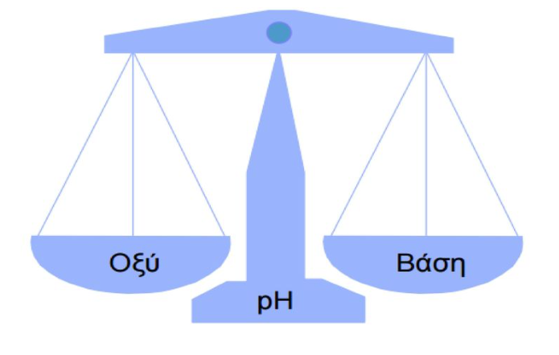
“Οι διαταραχές της οξεοβασικής ισορροπίας αποτελούν συχνό κλινικό πρόβλημα και η ορθή θεραπευτική αντιμετώπισή τους, προϋποθέτει κατανόηση των φυσιολογικών τους μηχανισμών’’

Slide 7
ΤΑΞΙΝΟΜΗΣΗ ΤΩΝ ΔΙΑΤΑΡΑΧΩΝ
Πρωτοπαθείς vs δευτεροπαθείς (ή αντιρροπιστικές)
Οι δευτεροπαθείς αναπτύσσονται ως αντιρροπιστικός μηχανισμός έναντι μίας πρωτοπαθούς οξεοβασικής διαταραχής και αποβλέπουν στη διόρθωσή της. π.χ. σε Μ.Ο. οι ασθενείς αυξάνουν τον MVe ώστε να βελτιωθεί το pH.
Απλές vs μικτές
Πολυτραυματίας με πτώση του pH και των HCO₃⁻ και ταυτόχρονα αύξηση της Pco₂ έχει αναπτύξει μικτή οξέωση (Μ.Ο. και Α.Ο.).

Slide 8
ΜΕΤΑΒΟΛΙΚΗ ΟΞΕΩΣΗ
ΜΕΤΑΒΟΛΙΚΗ ΟΞΕΩΣΗ ΕΧΩ ΟΤΑΝ
PH<7.40 και [HCO3⁻] <24meq/L και SBE<-2

Slide 9
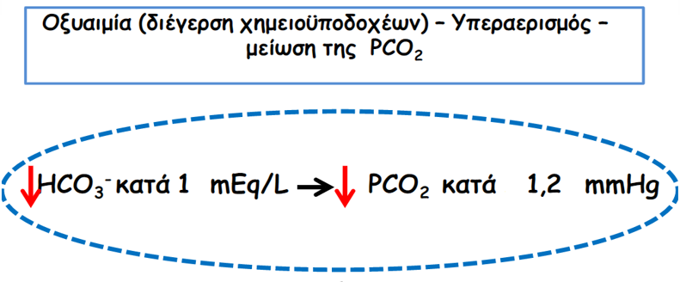

ΜΕΤΑΒΟΛΙΚΗ ΟΞΕΩΣΗ
pH < 7.4 ↓[ΗCO₃⁻] (↓PCO₂)

Slide 10
ΑΙΤΙΑ ΜΕΤΑΒΟΛΙΚΗΣ ΟΞΕΩΣΗΣ
Προσθήκη οξέων
ΕΞΩΓΕΝΩΣ
1. Φάρμακα (δηλητηρίαση από σαλικυλικά, μεθανόλη, αιθυλενογλυκόλη)
2. Παρεντερική χορήγηση αμινοξέων
ΑΥΞΗΜΕΝΗ ΠΑΡΑΓΩΓΗ ΟΡΓΑΝΙΚΩΝ ΟΞΕΩΝ
1. Γαλακτική οξέωση
2. Διαβητική κετοξέωση (ακετοξικό, β-υδροξυβουτυρικό)
3. Ραβδομυολυση
4. Ασιτία/αλκοόλ
ΜΕΙΩΜΕΝΗ ΝΕΦΡΙΚΗ ΑΠΕΚΚΡΙΣΗ Η⁺
1. Νεφρική ανεπάρκεια
2. ΝΣΟ Ι ή IV
3. Υποαλδοστερονισμός
Αποβολή HCO₃⁻
ΓΕΣ
1. Διάρροιες*
2. Συρίγγια (παγκρεατικά, χοληφόρα, εντερικά)
3. Ουρητηροσιγμοειδοστομία
ΝΕΦΡΟΙ
1.ΝΣΟ ΙΙ
2. Αναστολείς της ανθρακικής ανυδράσης.
*Οι εντερικές εκκρίσεις είναι πλούσιες σε HCO₃⁻. Από τα συνηθέστερα αίτια.

Slide 11


ΧΑΣΜΑ ΑΝΙΟΝΤΩΝ ΟΡΟΥ
[Na⁺ +Κ⁺+Mg⁺+Ca²⁺]- [HCO₃⁻ + Cl⁻]
Φ.Τ. 12 (±4) mEq/L*
Τι δείχνει το χάσμα ανιόντων;
Αντιπροσωπεύει τα ανιόντα που υπάρχουν στο πλάσμα, αλλά δεν προσδιορίζονται με τις συνήθεις μεθόδους (πρωτεΐνες, θειϊκα, φωσφορικά και οργανικά ανιόντα).
Πώς με βοηθάει στην ερμηνεία της ΜΟ;
Αν μια μεταβολική οξέωση οφείλεται σε προσθήκη οξέων έχει αυξημένο Χ.Α. ενώ σε απώλεια HCO3⁻ το Χ.Α παραμένει αμετάβλητο/μειωμένο.
Σε υπολευκωματιναιμία διορθώνω:
*Για μείωση της αλβουμίνης κατά 1g/dl πέφτει το Χ.Α. κατά 2,5meq/L.

Slide 12
ΥΠΕΡΧΛΩΡΑΙΜΙΚΗ ΜΕΤΑΒΟΛΙΚΗ ΟΞΕΩΣΗ
Η Μ.Ο. με φυσιολογικό Χ.Α. ονομάζεται και υπερχλωραιμική επειδή στους νεφρούς μαζί με το Na+, αντί των HCO3- επαναρροφάται Cl-.
Αίτια
1. Αποβολή HCO₃⁻ από το ΓΕΣ/Νεφρούς (αντιστάθμιση με υπερχλωραιμία)
2. ΝΣΟ
3. Χορήγηση οξέων που περιέχουν Cl⁻ (HCl, NH₄Cl, υδροχλωτικά άλατα αμινοξέων)

Slide 13
ΧΑΣΜΑ ΑΝΙΟΝΤΩΝ ΟΥΡΩΝ (UAG)
Διακρίνει μεταξύ απώλειας των HCO3- ως αίτιο υπερχλωραιμικής οξέωσης από το γαστρεντερικό ή από το ουροποιητικό, εκτιμώντας έμμεσα τα επίπεδα NH4+ στα ούρα.
Μέτρο της οξινοποιητικής ικανότητας των νεφρών:
Na⁺+K⁺-Cl⁻
Σε φυσιολογική οξινοποιητική ικανότητα του νεφρού, υπάρχει αυξημένη απέκκριση Cl οπότε το UAG έχει αρνητικές τιμές< -30meq/L.
Σε διαταραχή της οξινοποιητικής ικανότητας των νεφρών το Χ.Α. ούρων έχει θετικές τιμές.
Αρνητικό UAG: απώλειες από το πεπτικό
Θετικό UAG: απώλειες από το νεφρό.
Να μην υπολογίζεται σε:
1. Λοίμωξη από Proteus 2. Υπογκαιμία 2. ΔΚΟ

Slide 14
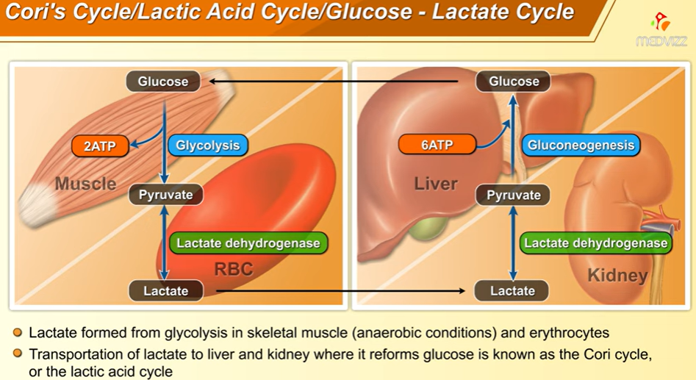
ΓΑΛΑΚΤΙΚΗ ΟΞΕΩΣΗ
Lac >4-5 (κ.φ. 0,5-1,5meq/L)
Τύπου Α
(μείωση της αιμάτωσης και οξυγόνωσης των ιστών)
Καταπληξία
Σοβαρή υποξαιμία
Ισχαιμία εντέρου
ΟΠΟ
Δηλητηρίαση με CO
Ανακοπή
Τύπου Β
Συστηματικά νοσήματα
ΣΔ
Ηπατοπάθειες
Κακοήθειες
Φάρμακα
Μετφορμίνη
Σαλικυλικά
Ισονιαζίδη
Αύξηση μεταβολικού ρυθμού
“Ε”, (Άσκηση***)
Κληρονομικά αίτια
Ανεπάρκεια G6PD

Slide 15

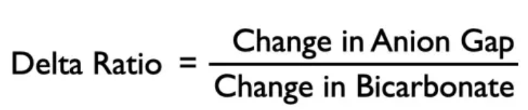
GAP-GAP ή Delta-Delta
Χρησιμοποιείται για την ΔΔχ ΜΟ με αυξημένο χάσμα ανιόντων, ώστε να εκτιμηθεί αν υπάρχει πρόσθετη μεταβολική διαταραχή.
Gap-Gap | Acid-Base disturbance
<0.4 | Υπερχλωραιμική οξέωση με φυσιολογικό Χ.Α.
<1 | Μεταβολική οξέωση με φυσιολογικό Χ.Α. και με αυξημένο Χ.Α.
1-2 | Αμιγής οξέωση με αυξημένο χάσμα Γαλακτική οξέωση: περίπου 1,6 ΔΚΟ πιο πιθανά ο λόγος να είναι 1 λόγω απώλειών κετονών από τα ούρα.
>2 | Μ.Ο. με αυξημένο AG και ταυτόχρονη Μ.Α. ή προϋπάρχουσα αντιρροπούμενη Α.Ο.

Slide 16
ΑΛΓΟΡΙΘΜΟΣ ΠΡΟΣΕΓΓΙΣΗΣ ΜΕΤΑΒΟΛΙΚΗΣ ΟΞΕΩΣΗΣ
ΧΑΜΗΛΗ [HCO3-]
ΕΛΕΓΧΩ ΓΙΑ ΑΝΤΙΡΡΟΠΗΣΗ (π.χ. formula Winter)
ΥΠΟΛΟΓΙΖΩ ΧΑΣΜΑ ΑΝΙΟΝΤΩΝ ΟΡΟΥ
ΦΥΣΙΟΛΟΓΙΚΟ ΧΑΣΜΑ ΑΝΙΟΝΤΩΝ
ΑΥΞΗΜΕΝΟ ΧΑΣΜΑ ΑΝΙΟΝΤΩΝ
Νεφρική προέλευση
ουραιμική οξέωση GFR<15-20ml/min
UAG
ΕΞΩΝΕΦΡΙΚΗ ΠΡΟΕΛΕΥΣΗ
1. Γαλακτική οξέωση 2. ΔΚΟ 3. Ασιτία 4. αλκοολική κετοξέωση 5. Δηλητηρίαση από φάρμακα
ΘΕΤΙΚΟ UAG
1. ΝΣΟ ΙΙ 2. υποκαλιαιμική άπω ΝΣΟ, τύπου ΙΙ 3. υπερκαλιαιμική απώ, τύπου IV 4. νεφρική ανεπάρκεια GFR >15-20ml/min
ΑΡΝΗΤΙΚΟ UAG
1. Διάρροια 2 Συρίγγια 3. Στομίες

Slide 17
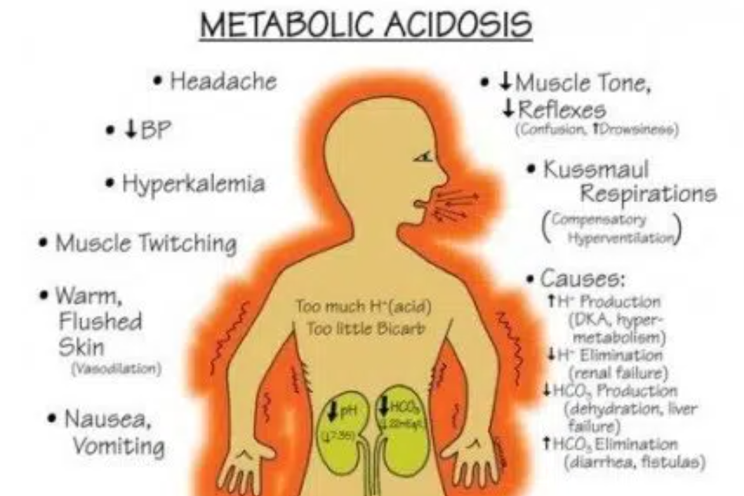
ΚΛΙΝΙΚΗ ΕΙΚΟΝΑ
Διέγερση συμπαθητικού με αύξηση των κατεχολαμινών, μειωμένη συσταλτικότητα του μυοκαρδίου και μείωση των περιφερικών αγγειακών αντιστάσεων/αγγειοδιαστολή.
Οι νευρολογικές επιπτώσεις αποδίδονται σε δυσανάλογα μεγαλύτερη πτώση του pH στο ΕΝΥ σε σχέση με το πλάσμα.

Slide 18
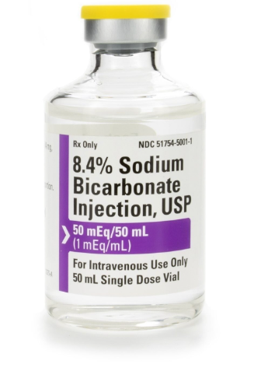
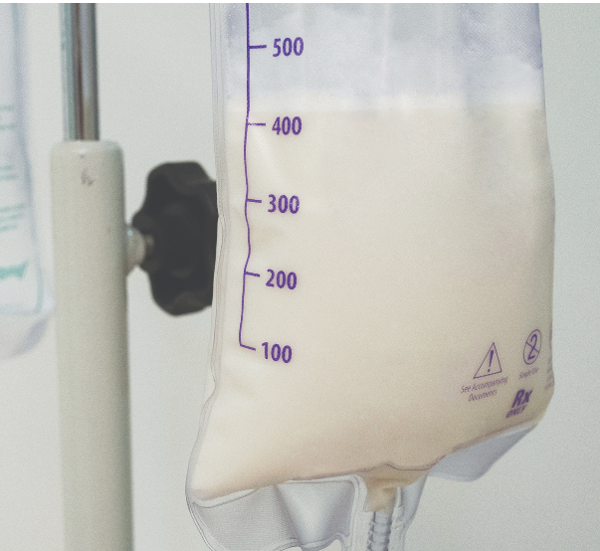
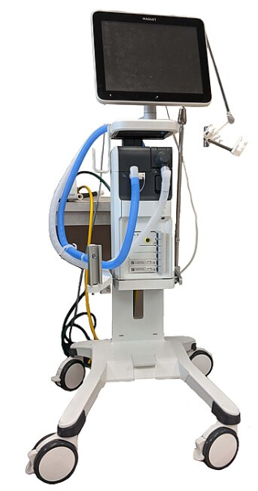
ΘΕΡΑΠΕΥΤΙΚΑ ΜΕΤΡΑ
Αντιμετώπιση υποκείμενης αιτίας.
Διόρθωση ισοζυγίου υγρών και ηλεκτρολυτών.
Μείωση του καταβολισμού.
Υποστήριξη της αναπνοής.

Slide 19
Πότε χορηγώ NaHCO3?
Σε ασθενείς με σοβαρή οξέωση δηλ. pH <7.20 και HCO3-<10meq/L, οι οποίοι διατρέχουν τον κίνδυνο σοβαρών αρρυθμιών και καρδιαγγειακών διαταραχών.
Δεν αποσκοπεί στην αποκατάσταση του ph στο φυσιολογικό, αλλά στη σταθεροποίησή του.
Στο εμπόριο κυκλοφορούν ως διαλύματα 4% και 8,4% (1ml περιέχει περί τα 0,5meq ή 1meq, αντίστοιχα). Το 1/2 χορηγείται σε 15min και το υπόλοιπο σε 1-2 hrs.
Παρενέργειες NaHCO₃⁻
Αντιρροπιστική μεταβολική αλκάλωση Μείωση του καλίου Μείωση της απελευθέρωσης οξυγόνου στους ιστούς Υπερνατριαιμία Υπερφόρτωση ύδατος

Slide 20
ΜΕΤΑΒΟΛΙΚΗ ΑΛΚΑΛΩΣΗ
ΜΕΤΑΒΟΛΙΚΗ ΑΛΚΑΛΩΣΗ ΕΧΩ ΟΤΑΝ
PH>7.45 και [HCO3⁻] >26meq/L και SBE>+2

Slide 21
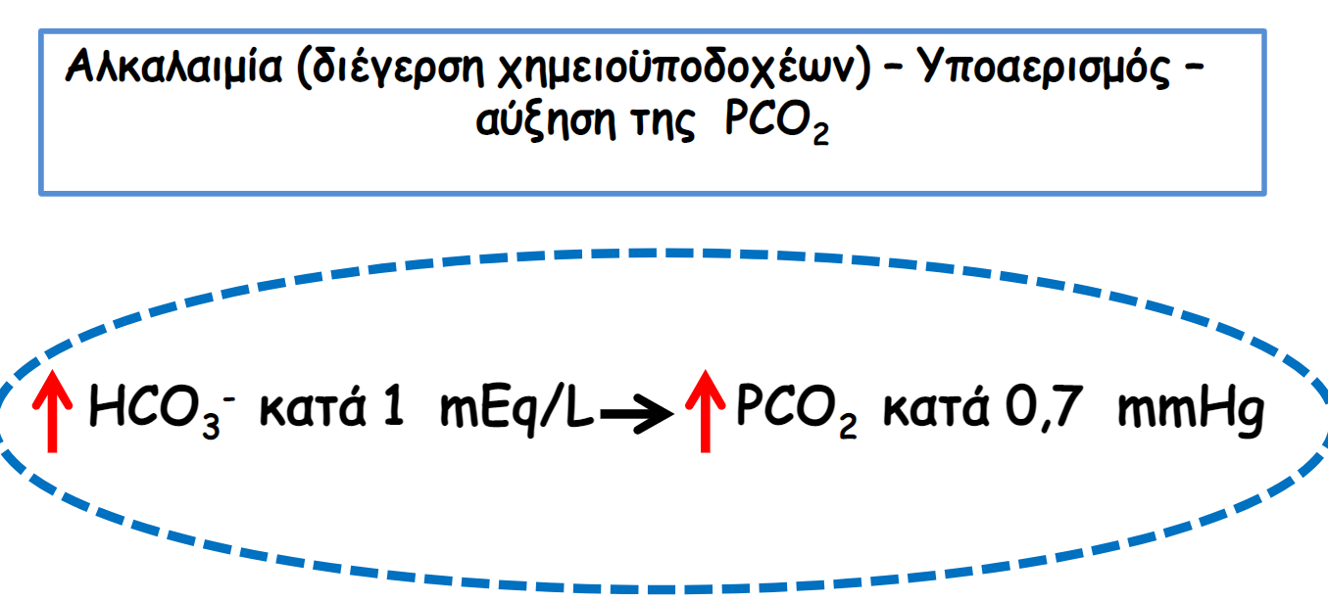
ΜΕΤΑΒΟΛΙΚΗ ΑΛΚΑΛΩΣΗ
Πλήρης αναπνευστική αντιρρόπηση συμβαίνει σε 24 ως 36 ώρες.

Slide 22
ΑΙΤΙΑ ΜΕΤΑΒΟΛΙΚΗΣ ΑΛΚΑΛΩΣΗΣ
Απώλεια Η⁺ από το ECF
ΓΕΣ
1. έμετοι, γαστρικές αναρροφήσεις, συρίγγια
2. θηλώδη αδενώματα παχέος εντέρου
ΝΕΦΡΟΙ (απώλεια Κ+, Cl-, ύδατος)
1. διουρητικά κυρίως θειαζιδικά
2. Υπερέκκριση αλατοκορτικοειδών (σύνδρομο Barter, πρωτοπαθής ή δευτεροπαθής υπεραλδοστερονισμός)*
ΥΠΟΚΑΛΙΑΙΜΙΑ (είσοδος Η⁺ στα κύτταρα)
*Τα αλατοκορτικοειδή αυξάνουν την επαναρρόφηση Να⁺, απεκκρίνοντας Η⁺/Κ+.
Κατακράτηση HCO₃⁻
Χορήγηση NaHCO₃⁻
Θεραπεία με κιτρικά
Μαζικές μεταγγίσεις αίματος και παραγώγων
Μεθυπερκαπνική αλκάλωση
Αντιόξινα, αλκαλικά γεύματα
Απώλεια υγρών πλούσιων σε Cl⁻.
contraction alkalosis

Slide 23
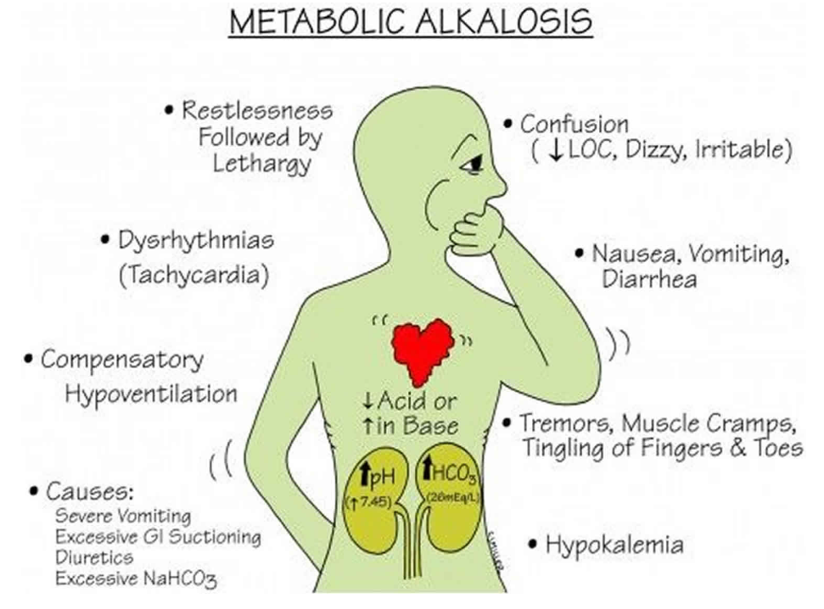
ΚΛΙΝΙΚΗ ΕΙΚΟΝΑ
Τα συμπτώματα είναι συνήθως αποτέλεσμα της μείωσης του ιονισμένου ασβεστίου με αποτέλεσμα ευερεθιστότητα του περιφερικού και κεντρικού ΚΝΣ.
Οι ΚΔ διαταραχές προκύπτουν από τις ηλεκτρολυτικές διαταραχές.
Συνήθως, υπάρχουν συμπτώματα όταν το pH >7.55

Slide 24
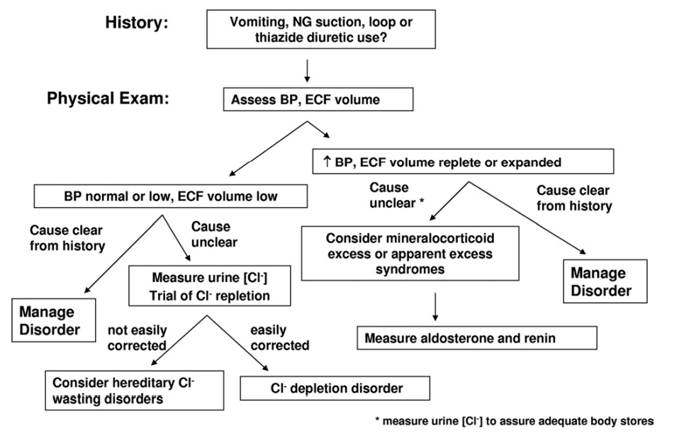
ΔΙΑΓΝΩΣΤΙΚΗ ΠΡΟΣΠΕΛΑΣΗ
Gennari FJ. Pathophysiology of metabolic alkalosis: a new classification based on the centrality of stimulated collecting duct ion transport. Am J Kidney Dis. 2011 Oct;58(4):626-36.

Slide 25
ΑΝΑΠΝΕΥΣΤΙΚΗ ΟΞΕΩΣΗ
ph<7.35 και PCO2>45mmHg.
Τα κύρια ερεθίσματα για τον αερισμό είναι:
1. Η μείωση του PO2 και
2. Η αύξηση του PCO2.

Slide 26
ΑΝΑΠΝΕΥΣΤΙΚΗ ΟΞΕΩΣΗ
pH <7.4 (↑PCO₂) [↑ΗCO₃⁻]
Οξεία: για κάθε 10mmHg ↑PCO₂ έχουμε ↑ΗCO₃⁻ κατά 1*
*Αντιρρόπηση μόνο από τα ενδοκυττάρια Ρ.Δ. (πρωτεΐνες, Hb, PO₄³⁻)
Χρόνια: για κάθε 10mmHg ↑PCO₂ έχουμε ↑ΗCO₃⁻ κατά 4**
*Αντιρρόπηση και από τους νεφρούς με επαναρρόφηση HCO₃⁻ από τα ουροφόρα σωληνάρια.
Eξίσωση του κυψελιδικού αερισμού Va=VCO₂/PaCO₂

Slide 27
Alveolar–Arterial Gradient
Κυψελιδοαρτηριακή διαφορά οξυγόνου (Α-a dif): Η διαφορά μεταξύ της κυψελιδικής από την αρτηριακή συγκέντρωση οξυγόνου.
A-a dif= P_{A}O₂-P_{a}O₂
PAO2 = PIO2 – PaCO2/R
Partial pressure of O2 in arterial blood (PaO2)
Partial pressure of O2 in Alveolar gas (PAO2)
Partial pressure of O2 in Inspired gas (PIO2)
Partial pressure of CO2 in arterial blood (PaCO2) = PACO2
PIO2 = Patm * FIO2 = (760 – 48) * FIO2 = 714 * FIO2
PaCO2/R = PaCO2/0,80 = PaCO2 * 1,25
Φυσιολογική A-a O2D ≤ 15 mmHg
A-a O2D > 15 mmHg → ο πνεύμονας έχει πρόβλημα
High A-a gradient
1. Διαταραχές διάχυσης 2. V/Q mismatch 3. Right to Left shunt 4. αυξημένη εξαγωγή Ο2.

Slide 28
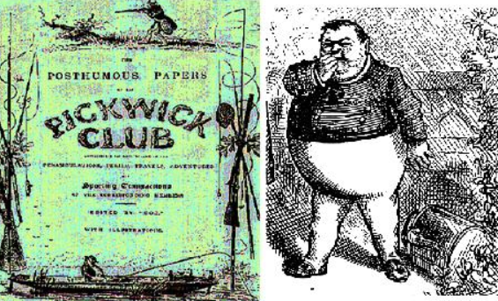
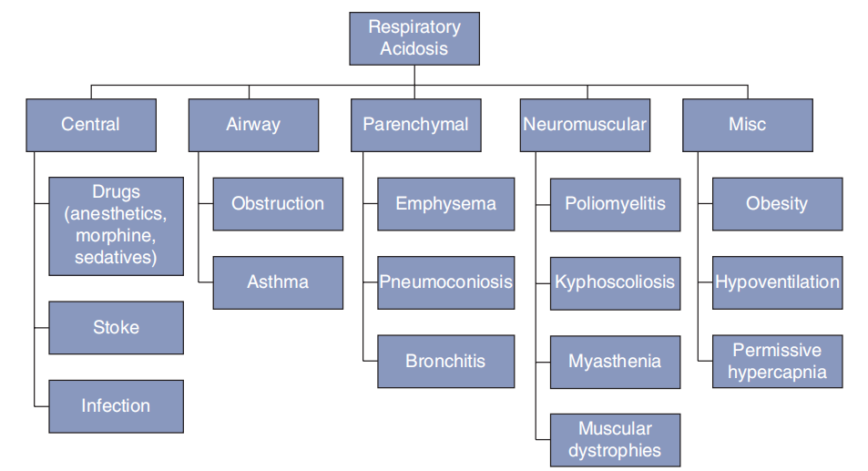
ΑΙΤΙΑ ΑΝΑΠΝΕΥΣΤΙΚΗΣ ΟΞΕΩΣΗΣ
Ανεπαρκής απομάκρυνση CO2
Αυξημένη Παραγωγή CO2
1. Υπερκαταβολικές καταστάσεις π.χ. κακοήθης υπερθερμία 2. Αυξημένη χορήγηση PN γλυκόζης 3. Ταχεία χορήγηση HCO3-

Slide 29
ΘΕΡΑΠΕΙΑ ΑΝΑΠΝΕΥΣΤΙΚΗΣ ΟΞΕΩΣΗΣ
NIV ή ΜΑ.
Αντιμετώπιση υποκείμενης αιτίας.
Διττανθρακικά ΜΟΝΟ σε οξεία ΑΟ και σοβαρή οξυαιμία (ph<7.15).
Διατροφή χαμηλή σε υδατάνθρακες για τη μείωση της παραγωγής CO2.
Απώλεια ΣΒ.

Slide 30
ΑΝΑΠΝΕΥΣΤΙΚΗ ΑΛΚΑΛΩΣΗ
ph>7.45 και PCO₂<35mmHg.

Slide 31
ΑΝΑΠΝΕΥΣΤΙΚΗ ΑΛΚΑΛΩΣΗ
pH >7.4 (↓PCO₂) [↓ΗCO₃⁻]
Oξεία: για κάθε 10mmHg ↓PCO₂ έχουμε ↓ΗCO₃⁻ κατά 2
Xρόνια: για κάθε 10mmHg ↓PCO₂ έχουμε ↓ΗCO₃⁻ κατά 4
*Αν η υποκαπνία διαρκέσει >6hrs αρχίζει και η νεφρική αντιρρόπηση η οποία ολοκληρώνεται σε 2-3 ημέρες:
αποβολή μέρους των HCO₃⁻
απέκκριση Η⁺ υπό τη μορφή ΝΗ₄⁻

Slide 32
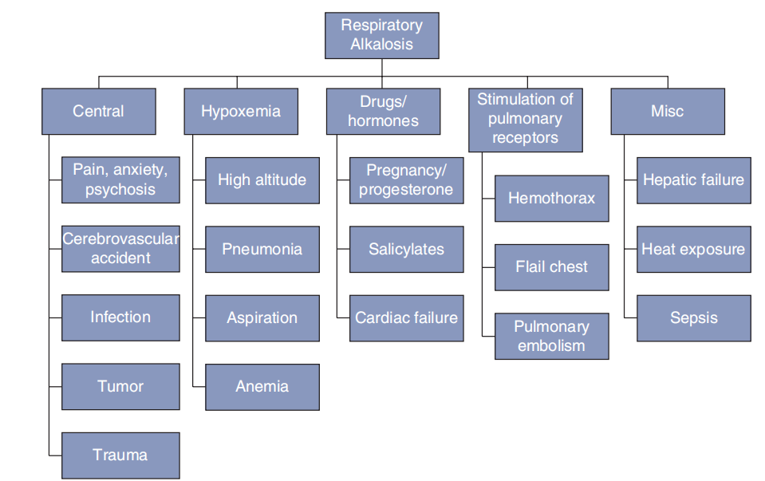
ΑΙΤΙΑ ΑΝΑΠΝΕΥΣΤΙΚΗΣ ΑΛΚΑΛΩΣΗΣ

Slide 33
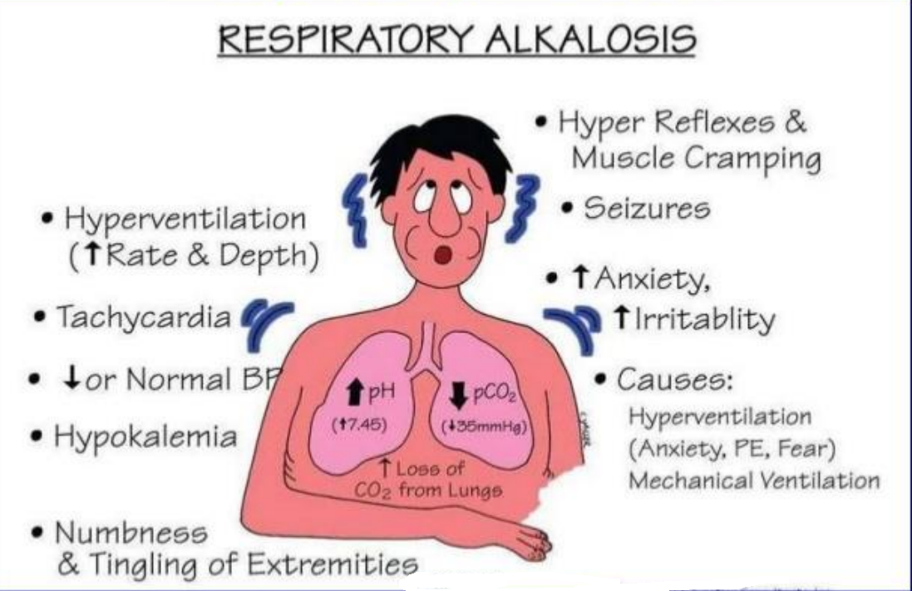
ΚΛΙΝΙΚΗ ΕΙΚΟΝΑ
H αύξηση της νευρομυϊκής διεγερσιμότητας οφείλεται σε μείωση της τιμής του iCa²⁺ και στη μείωση της εγκεφαλικής αιμάτωσης λόγω της υποκαπνίας.
Σε σοβαρή υποκαπνία με PCO₂ <20mmHg έχουμε μείωση της CBF κατά 35-40%.
Η υποξία, οδηγεί σε μετακίνηση της καμπύλης διάστασης του οξυγόνου προς τα αριστερά, με αποτέλεσμα μειωμένη απόδοση οξυγόνου και αυξημένο κίνδυνο αρρυθμίας.

Slide 34
ΑΛΓΟΡΙΘΜΟΣ ΔΙΑΧΕΙΡΙΣΗΣ ΤΗΣ ΑΝΑΠΝ. ΑΛΚΑΛΩΣΗΣ
Χρόνια ΑΑ
Οξεια ΑΑ
ΟΧΙ
Ph>7.55
Αντιμετώπιση υποκείμενης νόσου
Δε χρειάζονται ειδικά μέτρα
ΑΜΔ αστάθεια
Δτρχ επιπέδου συνείδησης
Αρρυθμίες
ΟΧΙ
Αντιμετώπιση υποκείμενης διαταταχής
Rebreathing system
χαμηλά HCO3-: ακεταζολαμίδη, N/S 0.9%
αυξημένο PCO2: αναπνοή σε κλειστό κύκλωμα, καταστολή, μυοχάλαση, μείωση του MVe

Slide 35
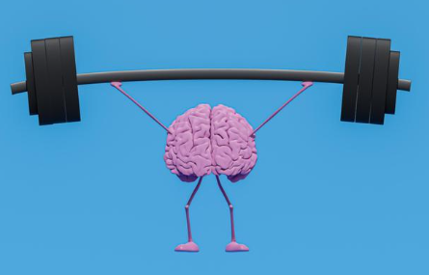
ΕΡΩΤΗΣΕΙΣ ΑΞΙΟΛΟΓΗΣΗΣ

Slide 36
Ποια αποτελούν αίτια μεταβολικής αλκάλωσης;
1. Έμετοι
2. Σύνδρομο Bartter
3. Εξωγενής χορήγηση βάσης
4. Χορήγηση διττανθρακικών
5. Όλα τα παραπάνω
Ποιο από τα παρακάτω έχει φυσιολογικό χάσμα ανιόντων;
1. Καρδιακή ανακοπή
2. Γαλακτική οξέωση
3. Διαβητική κετοξέωση
4. Παγκρεατικό συρίγγιο.

Slide 37
Ασθενής 20 ετών σε ιστορικό ΣΔ, νοσηλευόμενη στη Χ/Κ λόγω πρόσφατης επέμβασης σκωληκοειδεκτομής, αναφέρει δύσπνοια. Ο εφημερεύων ιατρός της τοποθετεί μάσκα μη επανεισπνοής και λαμβάνει ΑΑΑ:
PO2=200, Ph=7.14, PCO2= 14mmHg, HCO3-=4 meq/L.
1. Ποια είναι η διαταραχή της οξεοβασικής ισορροπίας?
2. Ήταν ορθή η εφαρμογή μάσκας μη επανεισπνοής?

Slide 38
Ασθενής 50 ετών με ελεύθερο ατομικό ιστορικό εισάγεται στη ΜΕΘ σε NIV λόγω σοβαρής πνευμονίας. Κατά την εισαγωγή ο ασθενής παρουσιάζει ΑΜΔ αστάθεια με ανάγκη χορήγησης αγγειοσυσπαστικών, είναι εμπύρετος και διεγερτικός, ενώ παραπονείται για δύσπνοια, παρά τα υψηλά μίγματα οξυγόνου. Λαμβάνονται αέρια αίματος:
Ph=7.14, PCO2=20, HCO3-=16, SBE=-10, Lac=5
Από τον εργαστηριακό έλεγχο:
Na=134, Cl=94 Glu=500
1. Ποιες διαταραχές της οξεοβασικής ισορροπίας υπάρχουν?

Slide 39


